Slide 1



Comodulação da variabilidade da frequência cardíaca e linguagem
Autora: Mayara Nascimento
Orientador: André Fujita
Colaborador: Daniel Dantas, Diego Trindade
e Mario Muramatsu

Slide 2
Objetivo da pesquisa
Estudo das interações sociais via análise da variabilidade da frequência cardíaca
Reprodução da pesquisa
Artigo: On the same wavelength: predictable language enhances speaker–listener brain-to-brain synchrony in posterior superior temporal gyrus
Autora: Dikker, Suzanne, et al.
Publicado em: Journal of Neuroscience (2014)

Slide 3
Fundamentação teórica
Informações contextuais têm um impacto imediato nas previsões linguísticas (Hale, 2001).
As previsões baseadas em contexto facilitam o processamento léxico-semântico, assim, há uma antecipação aos atos de fala tanto na compreensão quanto na produção da linguagem, levando a uma atividade cerebral relativamente maior à medida que a previsibilidade aumenta, que resulta no ganho de atenção (Dikker et al., 2014).

Slide 4
Metodologia
Reprodução do experimento comportamental descrito por Dikker (2014);
Viés – frequência cardíaca;
Experimento – 2 etapas:
- Online (formulário); e
- Presencial.
Captura dos dados (software criado);
Análise dos dados (RStudio – script);

Slide 5
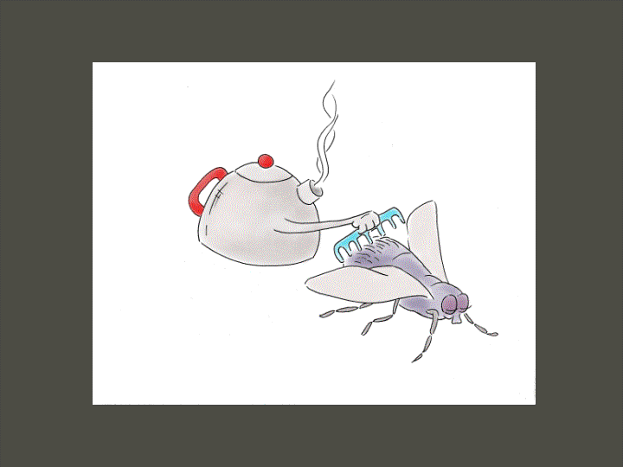

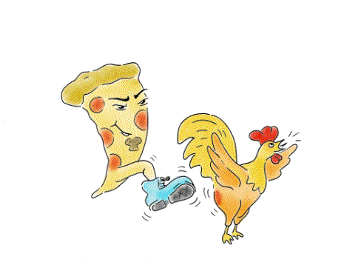
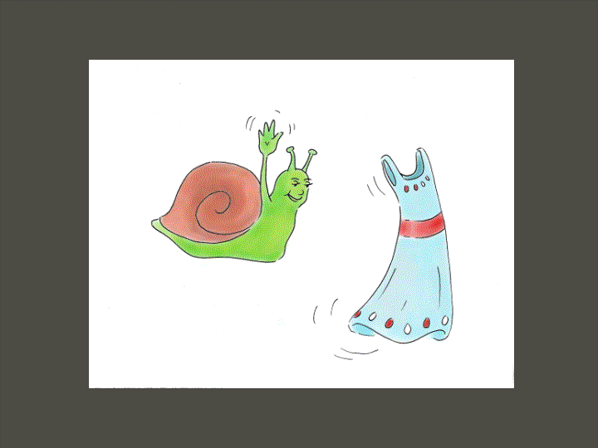
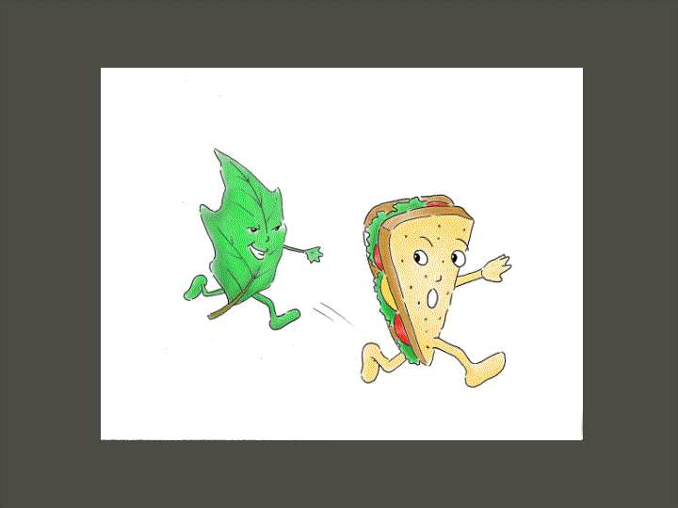
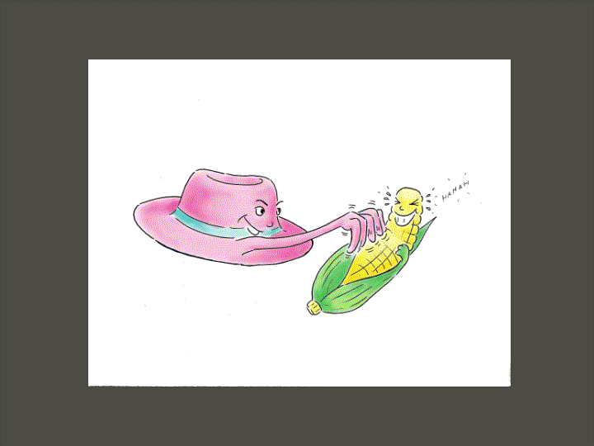
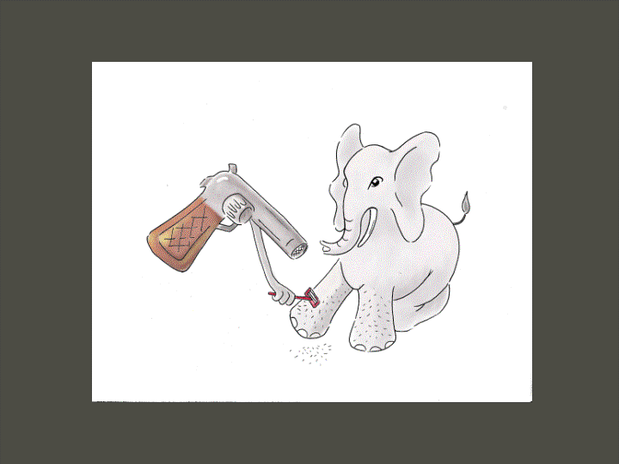
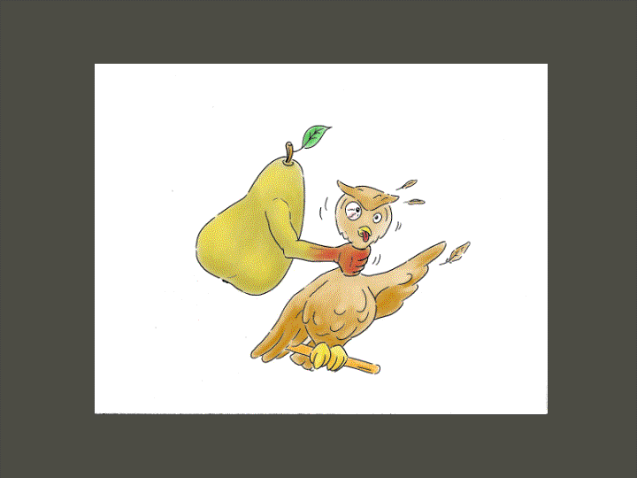
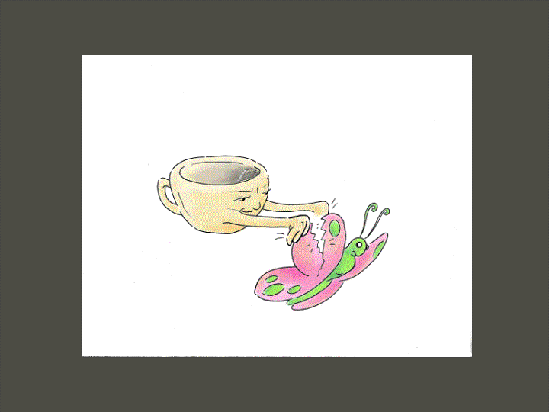
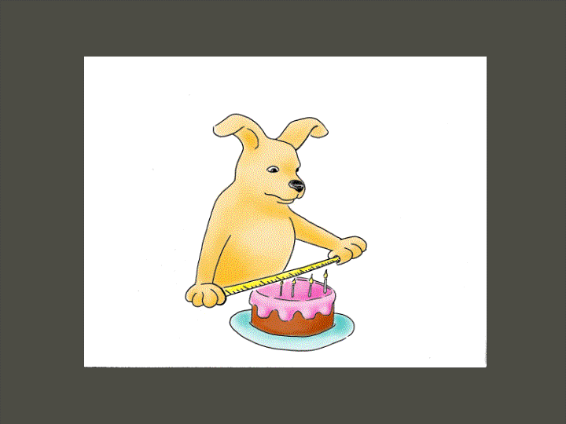
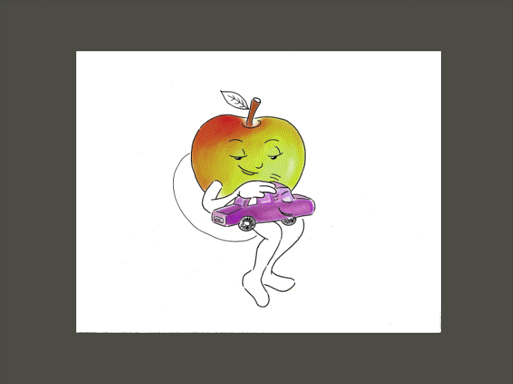

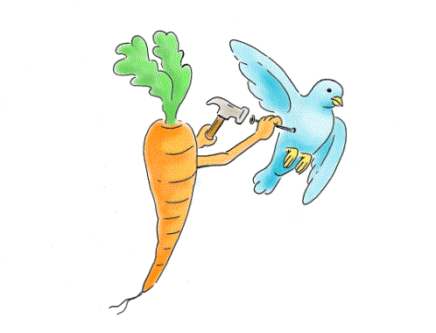
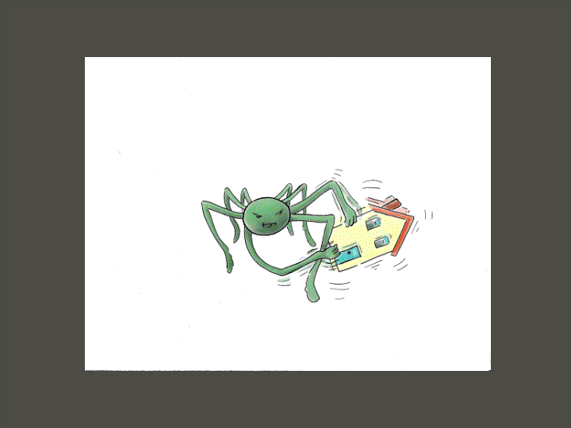
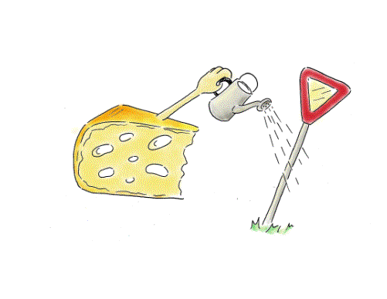
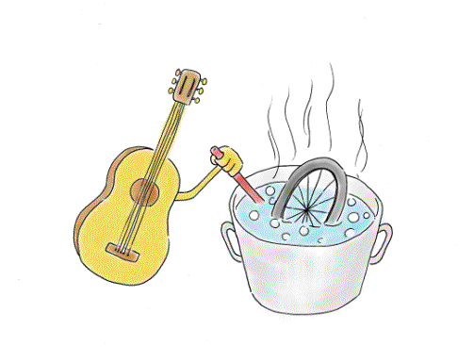
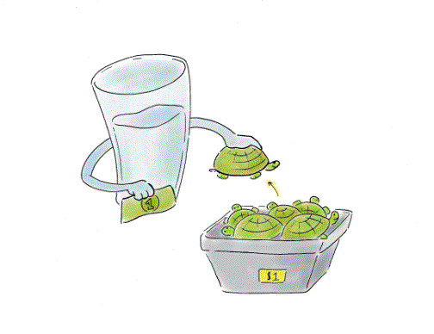
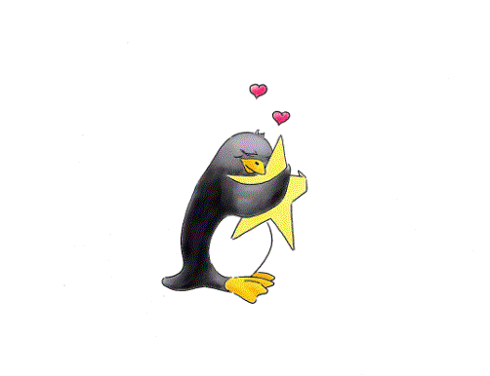
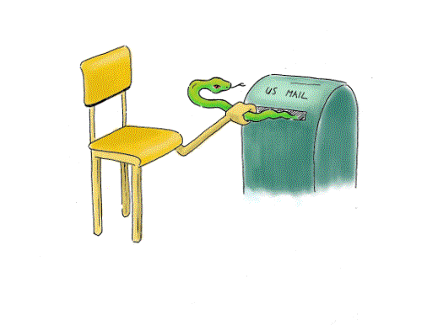
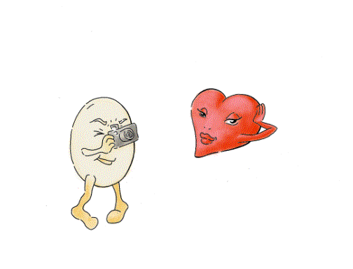
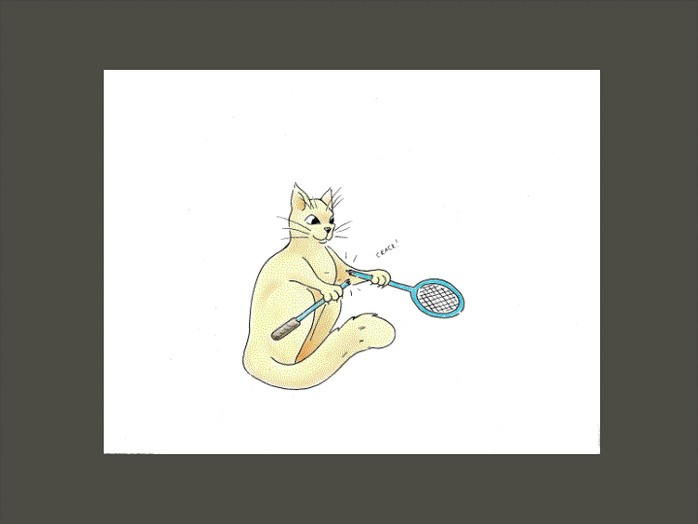
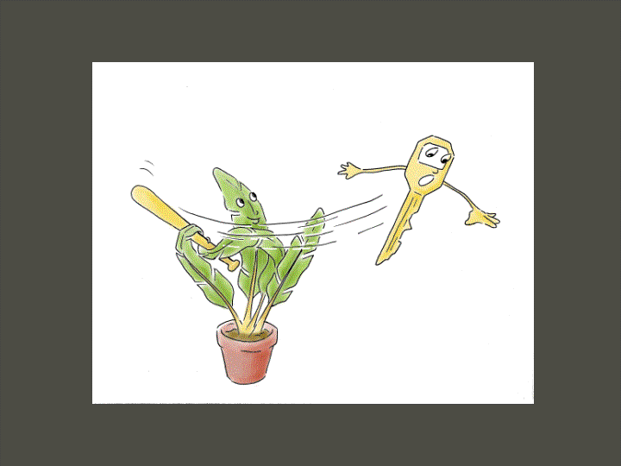
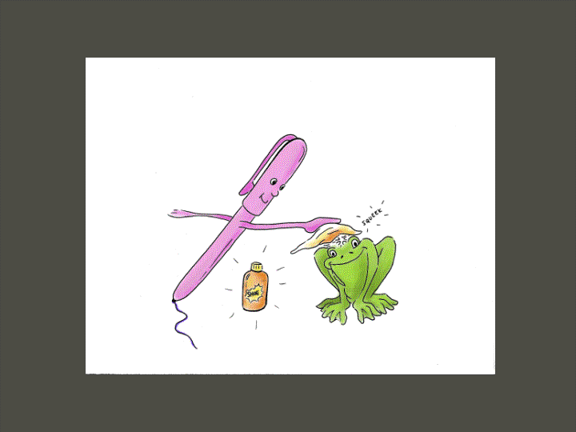
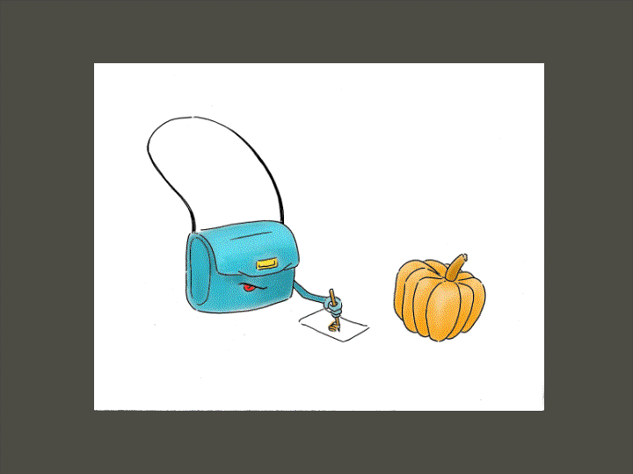

Combinação aleatória de 45 verbos transitivos e 90 substantivos, denotando objetos, animais e alimentos comuns

Slide 6
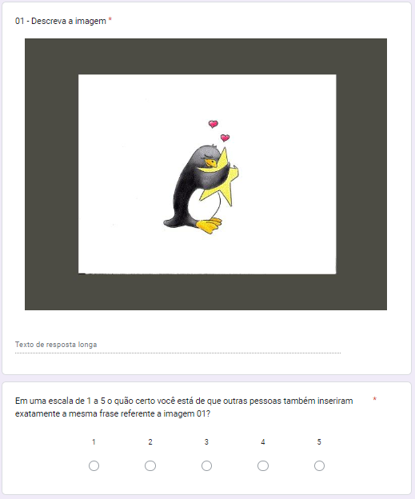
Metodologia – Experimento online
Preenchimento de um formulário:
- Descrição das imagens por escrito:
1. tempo presente contínuo
2. com um único verbo transitivo
3. sem adjetivos ou frases adverbiais
Exs.:
O pinguim está abraçando a estrela.
O pinguim está amando a estrela.
- Atribuição uma escala de 1 a 5 sobre previsibilidade;

Slide 7
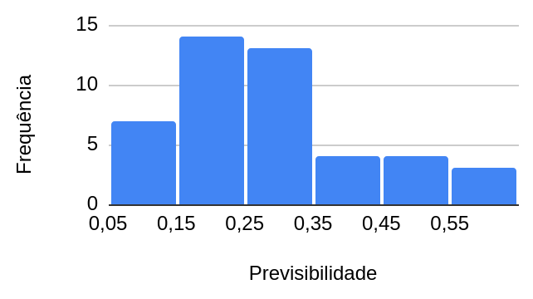
Metodologia – Experimento online
Dados descritivos
Sexo | Quantidade Total | Idade média | Desvio padrão
Feminino | 24 | 23,8 | 8,84
Masculino | 18 | 27,4 | 7,06
Figura 2: Estatística dos participantes do experimento online
Previsibilidade
Histograma construído a partir do coeficiente de previsibilidade calculado com base no experimento online pelo método da entropia
Figura 3: Estatística dos participantes do experimento online

Slide 8
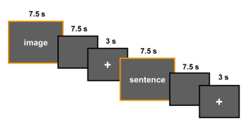
Metodologia – Experimento presencial
O experimento ocorre segundo essa estrutura:
Fonte: Dikker, Suzanne, et al. (2014)
Ensaios em ordem aleatória, distribuídos em cinco blocos;
Cada bloco, está estruturado da seguinte forma:
- Apresentação de 9 imagem; e
- Pausa de 2 min;

Slide 9
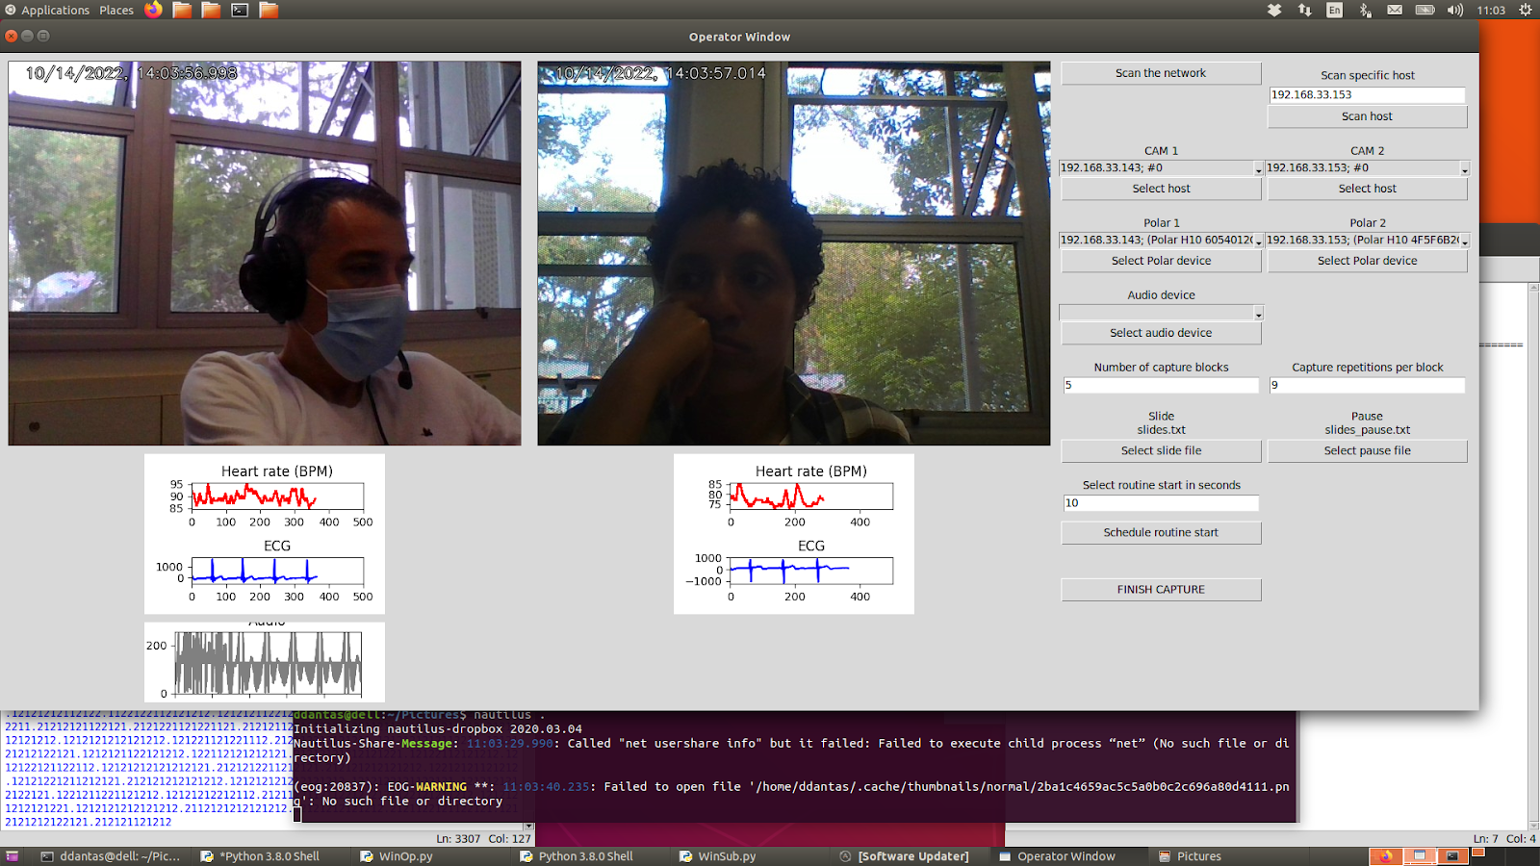
Metodologia – Experimento presencial
Software criado para as capturas
2
3
1
Figura 4: Janela do operador (autora e supervisor do projeto)

Slide 10
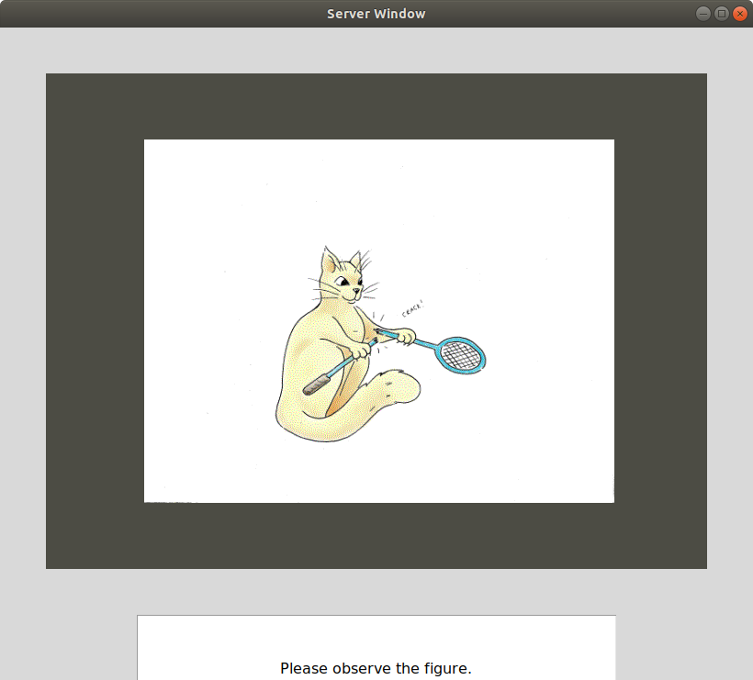
Metodologia – Experimento presencial
Software criado para as capturas
Figura 5: Janela dos voluntários (Subject 1 e 2)

Slide 11
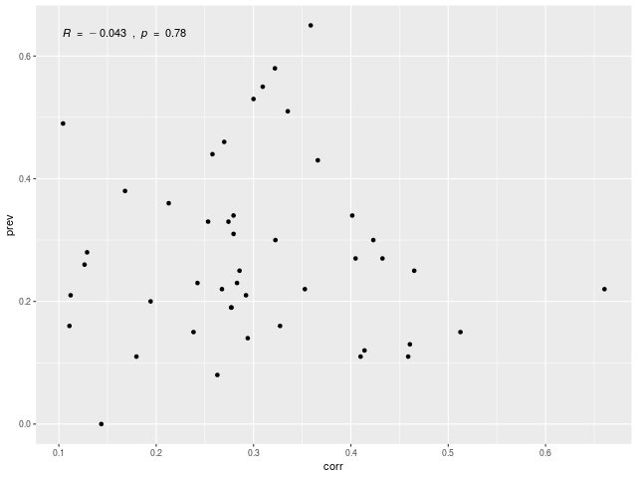
Resultados
Eixo X: a correlação média dos batimentos
Eixo Y: previsibilidade do slide
A correlação é essencialmente zero

Slide 12
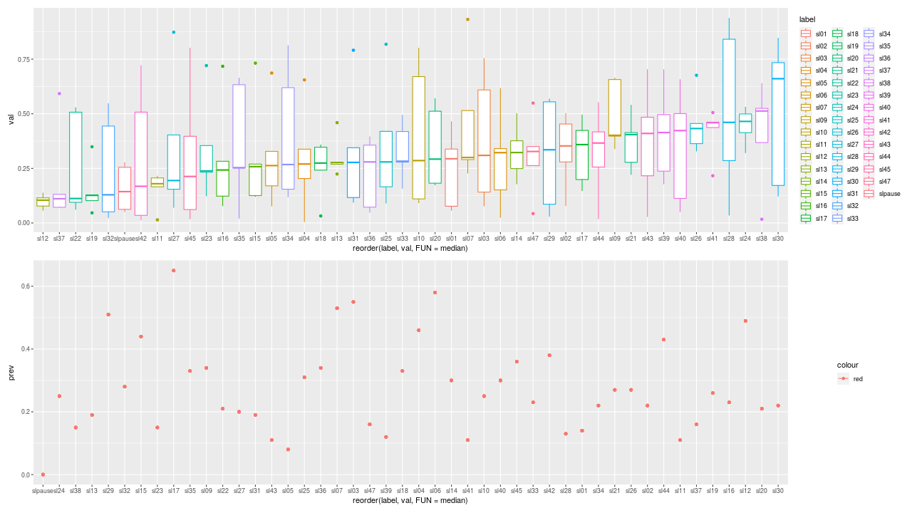
Resultados

Slide 13
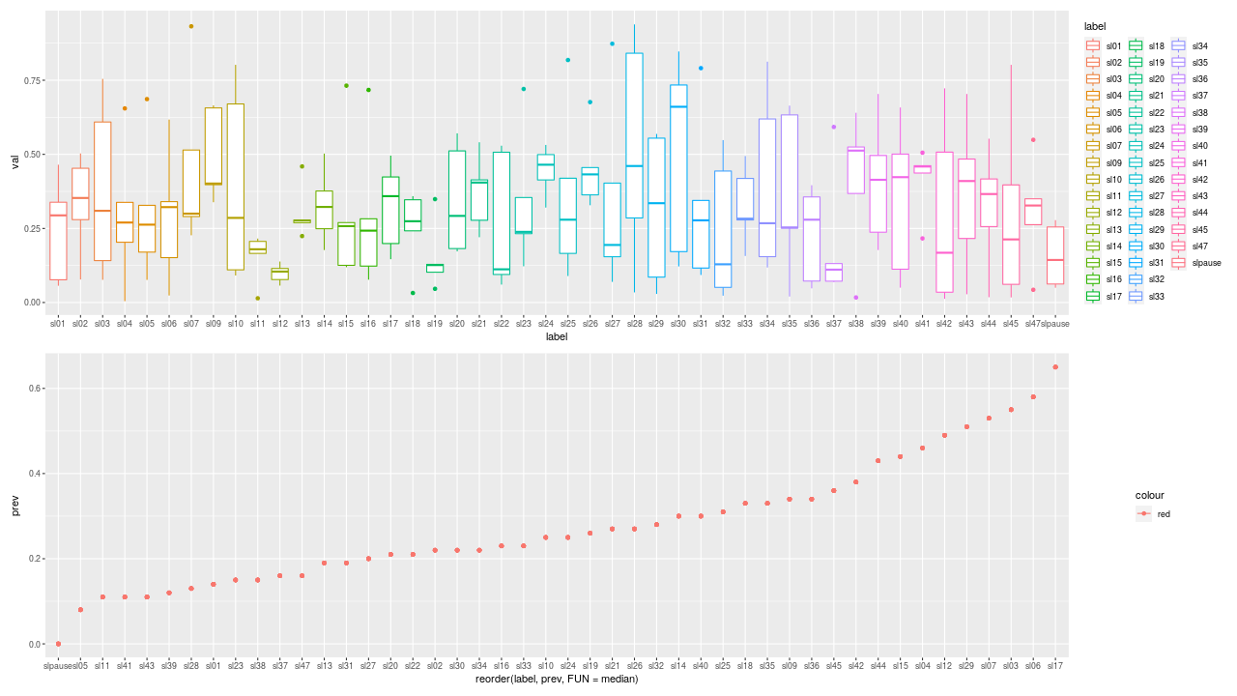

Slide 14
Limitação
Língua – diversidade na nomeação de objetos, alimentos e outros;
Causadores de alteração da frequência cardiáca
- Ansiedade;
- Estresse;
- Doenças cardíacas;
-Excesso de álcool ou cafeína, drogas, etc;
-Atividade física;
Outras pesquisas - Extensão
Explorar comodulação da frequência cardíaca no contato com animais / músicas;
Avaliação da variabilidade da frequência cardíaca no trabalho;

Slide 15
Referência
Bibliografia usada nessa apresentação:
Dikker, Suzanne, et al. "On the same wavelength: predictable language enhances speaker–listener brain-to-brain synchrony in posterior superior temporal gyrus." Journal of Neuroscience 34.18 (2014): 6267-6272.

Slide 16

Agradeço a participação!

